Slide 1


Evaluación de websites
León D. Santos
Bibliotecario II

Slide 2
Autoridad
Revela que persona, institución o agencia es responsible del website y que conocimiento o cualificaciones tiene.
.edu, .org, .gov. cualquiera puede crear un website
Material de la biblioteca: seleccionado por profesores y biblioteca (scholarly publishers)

Slide 3
Propósito y Contenido
Educar, entretener, promover una causa, divulgar información, dar una opinión, parodiar
Buscar misión y objetivos
Investigar al autor
Presenta hechos

Slide 4
Propósito y Contenido
Objetividad:
Lenguaje cargado
Mal uso de citas (citan incorrectamente)
Manipulación y uso selectivo de hechos, sacarlos de contexto
“Flawed research”- tamaño de la muestra, manipulación de estadísticas, no reportar concluciones contrarias de investigaciones científicas

Slide 5
Actualidad
Se revisa, modifica y actualiza
Esto es bien importante en algunas disciplinas
Enlaces que funcionan

Slide 6
Cobertura
Con cuanta profundidad se trata el tema
Cobertura amplia o sólo un aspecto de un tema
Comparar con otros websites
Investigación propia vs muchos enlaces a otras páginas

Slide 7
Exactitud
Se provee referencias a hechos y datos
Investigación propia confirma la información provista
Como compara la información con otros websites
Errores gramaticales, sintaxis, ect.

Slide 8
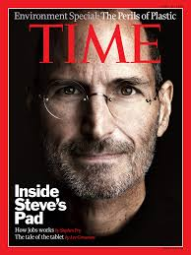

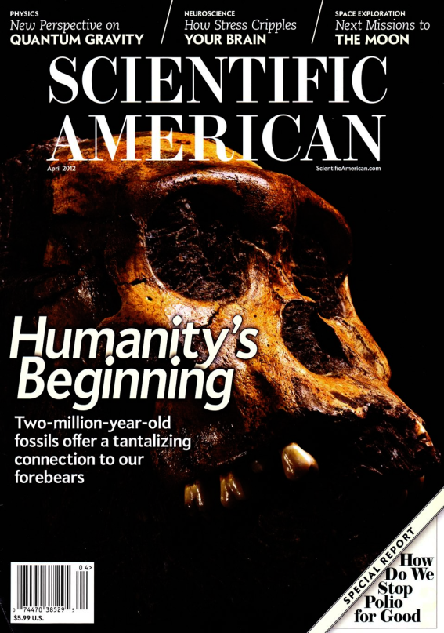
Popular magazines

Slide 9
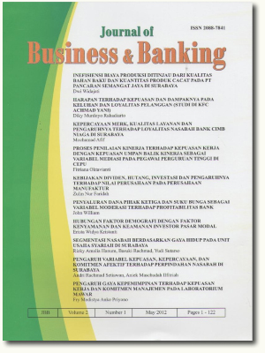


Scholarly journals

Slide 10
Preguntas
    leon.santos@upr.edu

